Slide 1


SAIM
Juan Jose Garcia Carabali Karol Tatiana Guacas Piamba
Juan David Lopez Ramirez Jessica Sthefanya Robayo Solarte
By

Slide 2
Tabla de contenido
01
02
03
04
Identificación de oportunidades
Requerimientos
y especificaciones
Diseño conceptual
Diseño a alto nivel

Slide 3
Tabla de contenido
05
06
07
08
09
Análisis Ético
Software Development Life Cycle
Aplicación de normas y estándares internacionales
Impacto económico, social y ambiental
Simulador

Slide 4
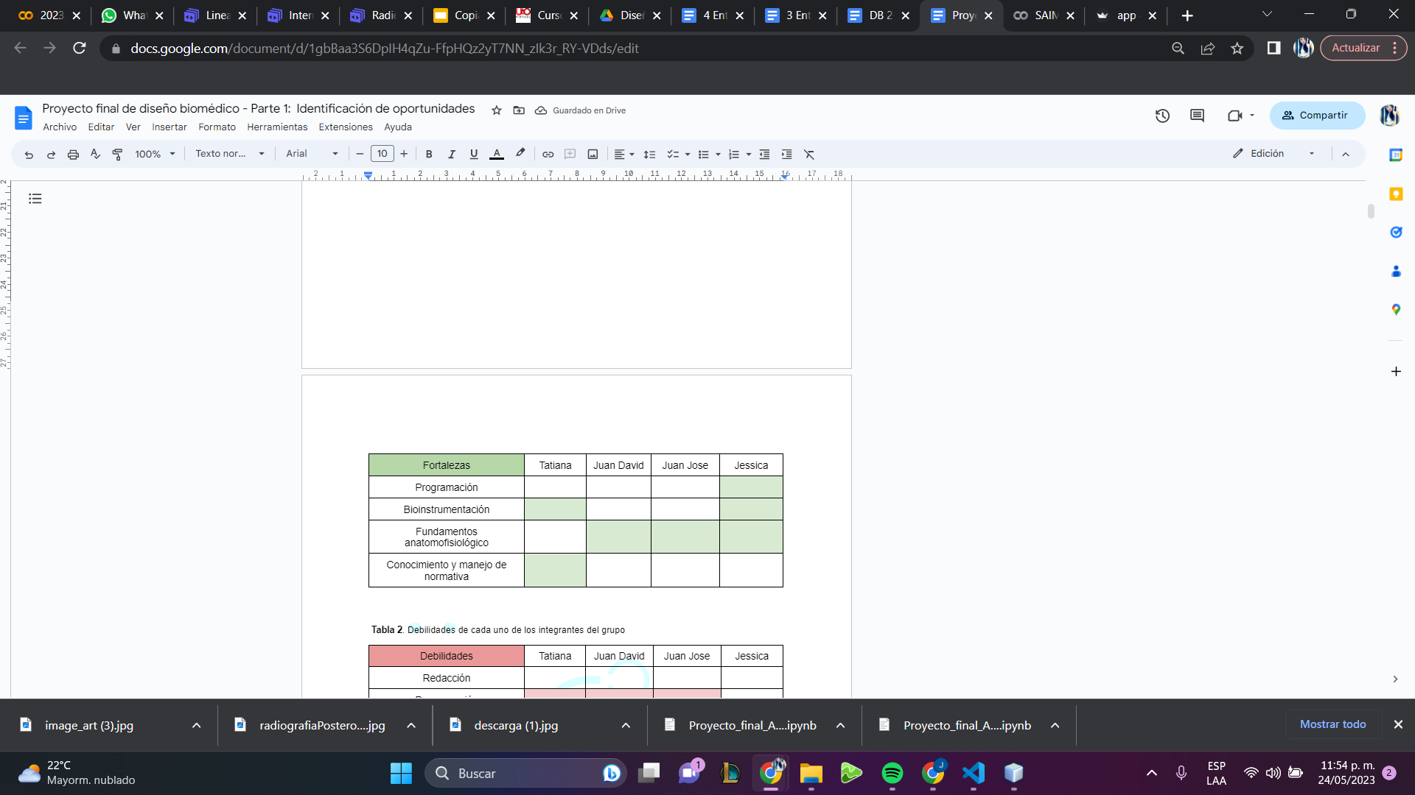
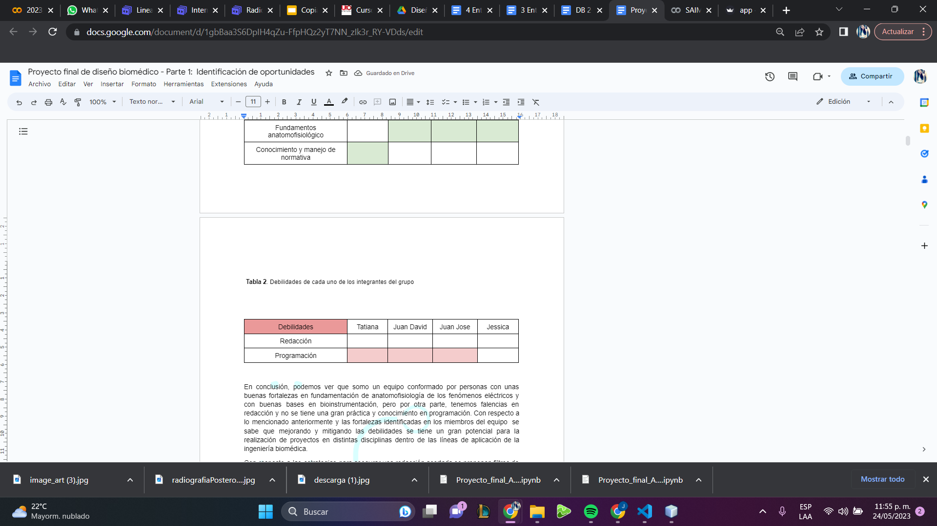
Identificación de oportunidades
Identificación de las fortalezas y debilidades del equipo para definir el campo de trabajo, el cual fue programación..

Slide 5
Identificación de oportunidades
01
02
03
Exploración de necesidades
Declaración de necesidades
Indagación por medio de entrevistas a profesionales y estudiantes
Se realizó su evaluación por medio del perfil de la necesidad
Selección
Tamaño estimado de mercado
Impacto al usuario
Necesidad abordada
Impacto a la institución
Impacto en el proceso de enseñanza
NECESIDAD E: Una manera de enseñanza en imágenes diagnósticas para estudiantes relacionados con esta área, con el fin de disminuir errores en la interpretación

Slide 6
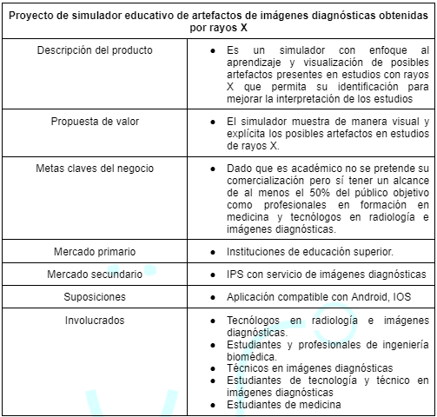
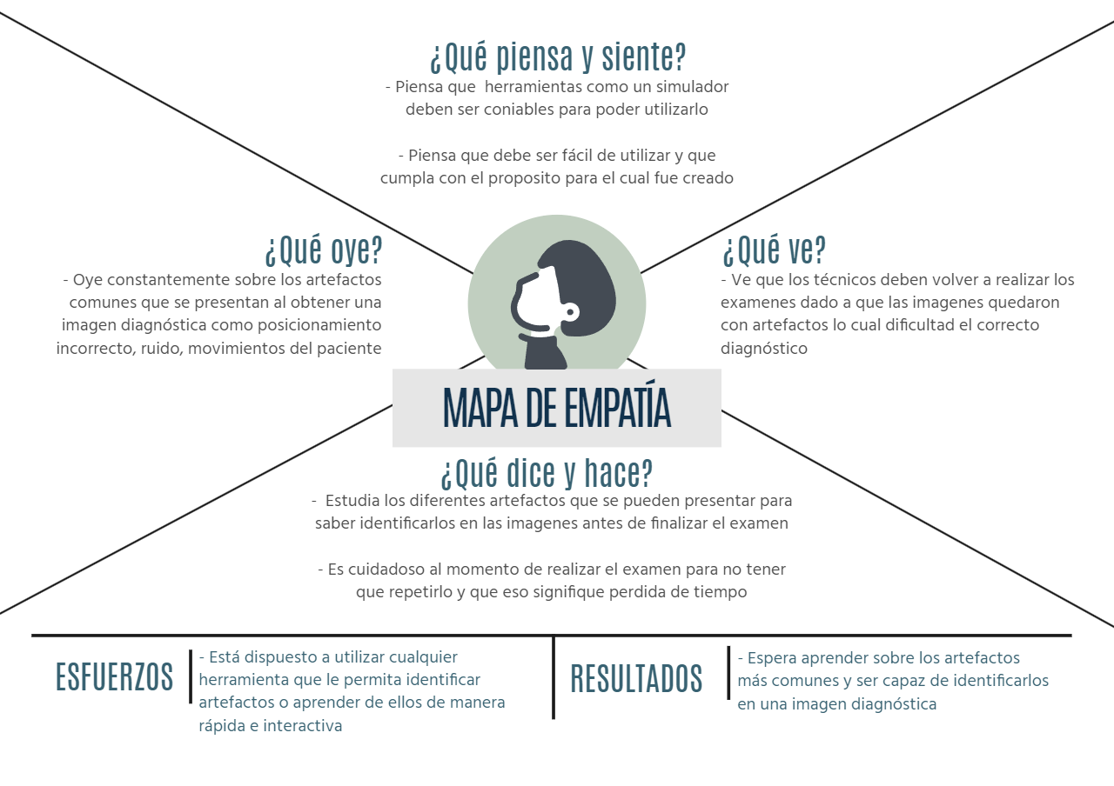
2. Requerimientos y especificaciones
Análisis del usuario
MISSION STATEMENT

Slide 7
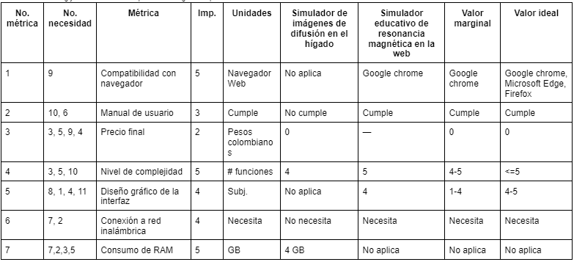
2. Requerimientos y especificaciones
Interpretación de las necesidades dictadas por el cliente
Clasificación de las requerimientos
Especificaciones del producto
El objetivo en general es ofrecer de manera digital un soporte o ayuda a los posibles usuarios del simulador a la hora de identificar artefactos en las imágenes diagnósticas lo que va a permitir una mejor interpretación para un correcto diagnóstico.
La propuesta en este caso es el diseño de un simulador de artefactos que pueda generar imágenes con artefactos controlados y conocidos. Este simulador permitiría a los radiólogos, técnicos en radiología, estudiantes de medicina y estudiantes relacionados con esta área de la salud familiarizarse con la apariencia de los diferentes artefactos y aprender a distinguirlos de las características anatómicas normales.

Slide 8
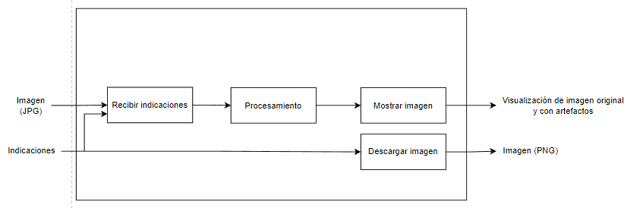
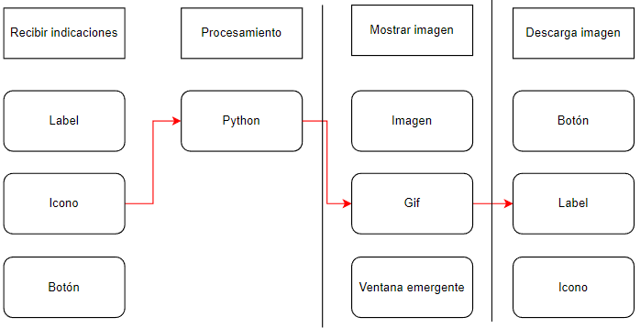
3. Diseño Conceptual
Caja transparente
Alternativas de diseño

Slide 9
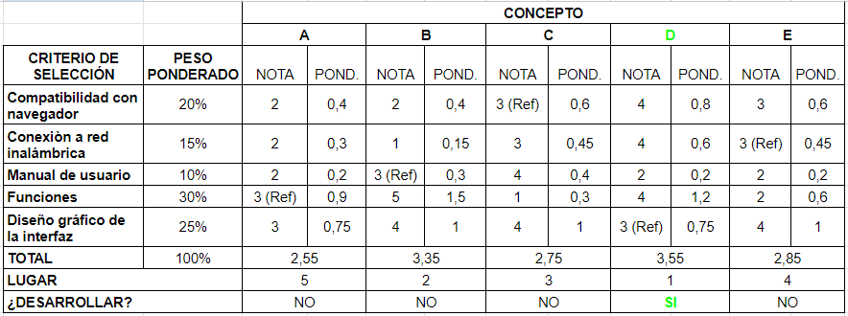
3. Diseño Conceptual
Matriz de selección

Slide 10
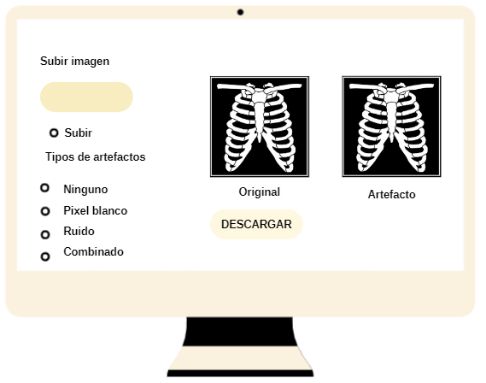
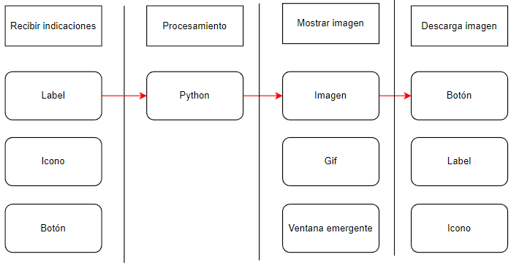
3. Diseño Conceptual
Alternativa seleccionada

Slide 11
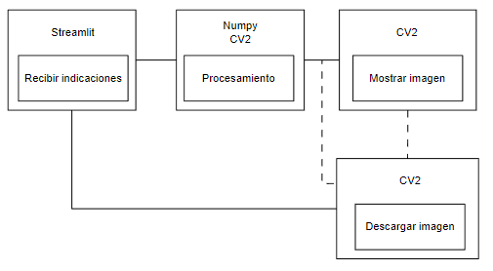
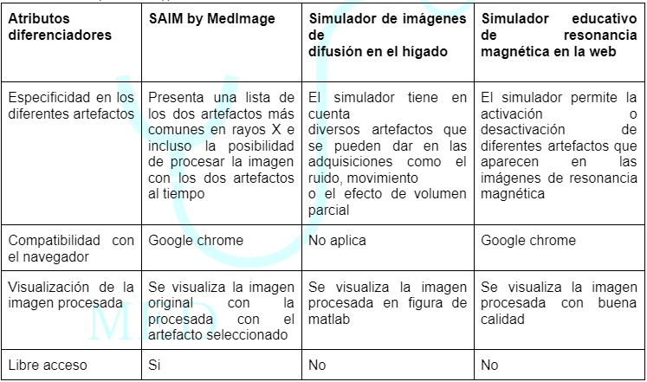
4. Diseño a alto nivel
Arquitectura
Diferenciación en mercado
Librerías en Python

Slide 12
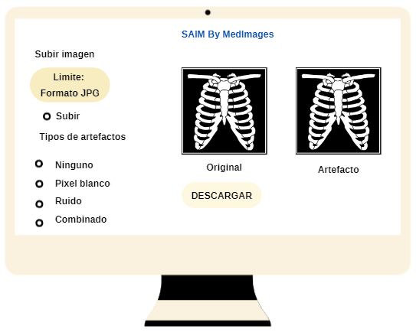
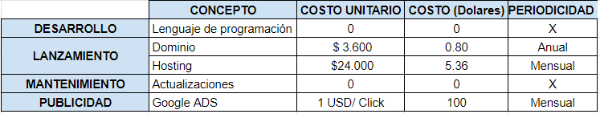
4. Diseño a alto nivel
Manufactura
Factores humanos
Los costos asociados al simulador se clasifican en las etapas de desarrollo, lanzamiento, mantenimiento y publicidad
Recomendaciones de público objetivo: Límite archivo y logo de empresa

Slide 13
5. Análisis ético
TÉRMINOS Y CONDICIONES DE USO
RAZÓN DEL ESTUDIO
TRATAMIENTO DE DATOS
RECOPILACIÓN DE INFORMACIÓN.
MARCO LEGAL COLOMBIANO REFERENTE AL TRATAMIENTO DE DATOS

Slide 14
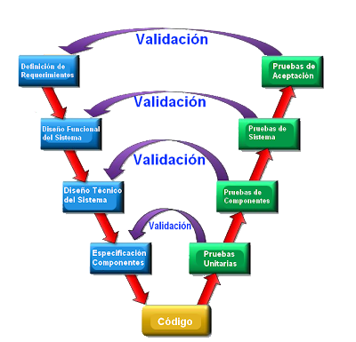
6. Software Development Life Cycle
Ciclos de desarrollo de software modelo en V:
Definición requerimientos: identificación de necesidades.
Diseño funcional del sistema: Comparación de posibles alternativas al problema y elección.
Diseño técnico de sistemas: Cumplimiento de los requerimientos y las necesidades en alternativa seleccionada.
Implementación del software: resolución de cualquier defecto restante, construcción final de la propuesta.

Slide 15
7. Aplicación de normas y estándares internacionales
ISO 14971
Gestión de riesgos de PS
IEC/TR 80002-1
Aplicar ISO 14971 a software de PS
IEC 62304
Procesos del ciclo de vida del software de PS
Plan de gestión de riesgos​
Análisis de riesgos
Evaluación de riesgos
Control de riesgos
Consideramos la interfaz del usuario e interconexiones del software
Evaluamos y controlamos los riesgos asociados al mal uso
Proceso de desarrollo de software
Gestión de la configuración del software
Resolución de problemas de software

Slide 16
7. Aplicación de normas y estándares internacionales
ISO 1348
Sistema de gestión de calidad
IEC/TR 80002-3
Modelo de referencia para IEC 62304
IEC 62366-1
Aplicación de ingeniería de usabilidad a PS
Gestión de los recursos​
Realización del producto
Medición, análisis y mejora
Análisis de requisitos enfocado a software
Evaluación de riesgo
Estudios de usabilidad
Evaluación de usabilidad
Verificación y validación del producto

Slide 17
8. Impacto económico, social y ambiental
01
02
03
Social
Económica
Mejora en la formación médica
Incremento en la precisión diagnóstica
Análisis costos y beneficios
Identificación de oportunidades
Ambiental
Eficiencia energética
Reducción de huella de carbono

Slide 18

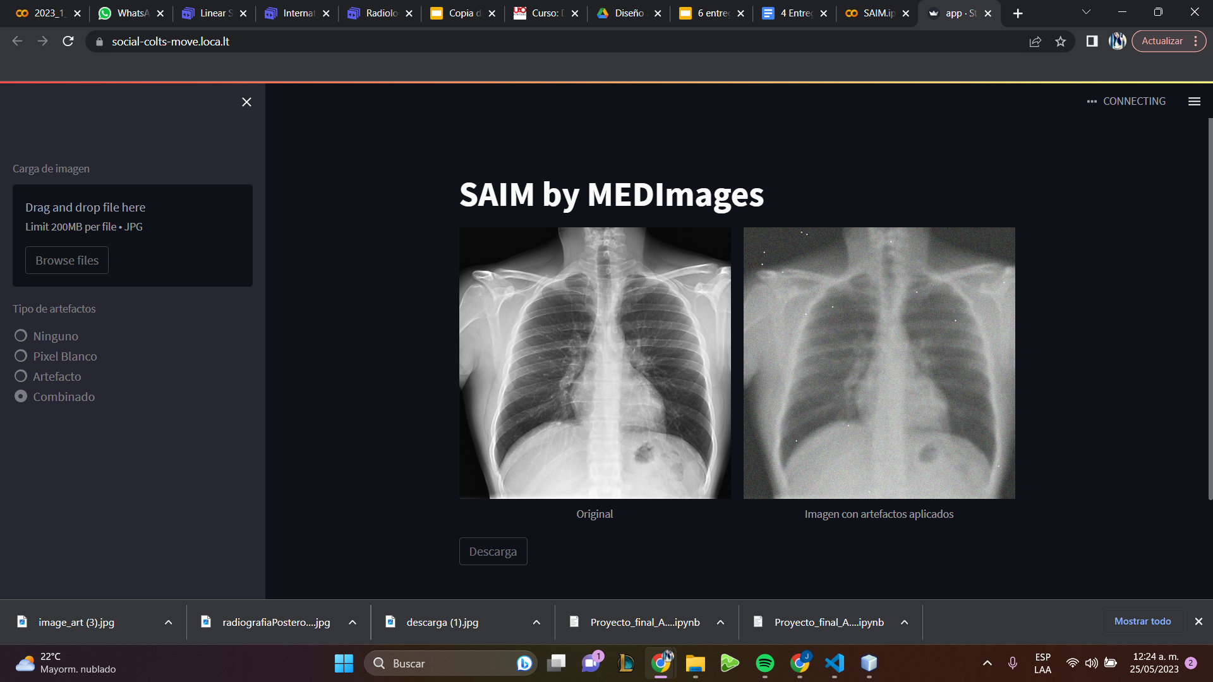
9. Simulador

Slide 19
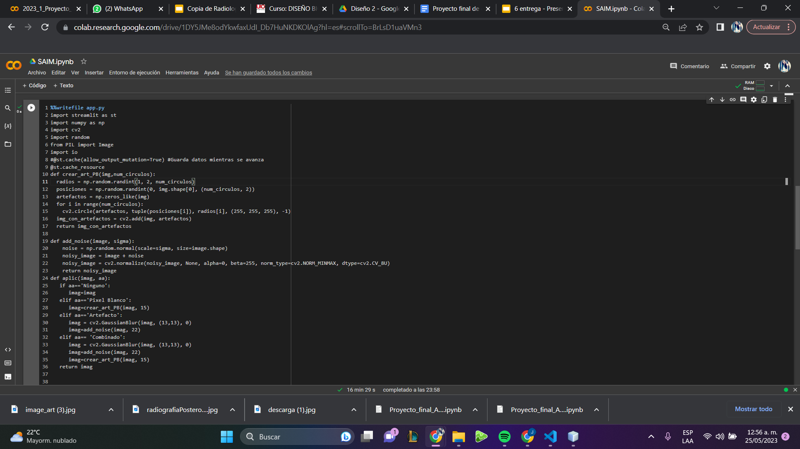
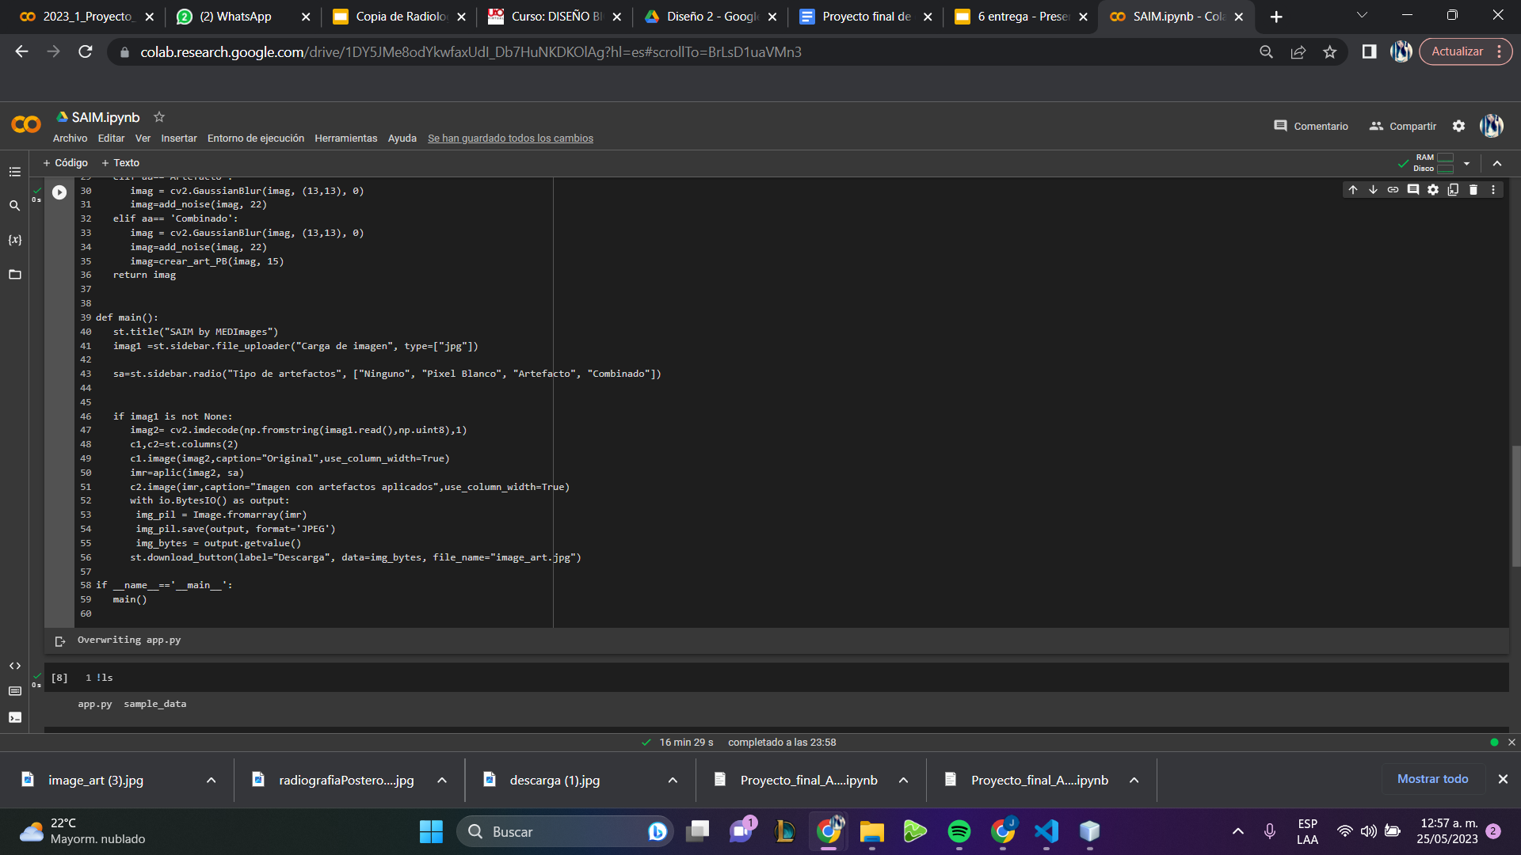
9. Simulador

Slide 20
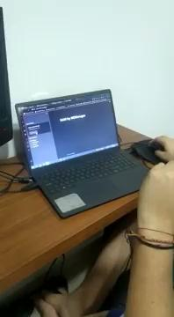
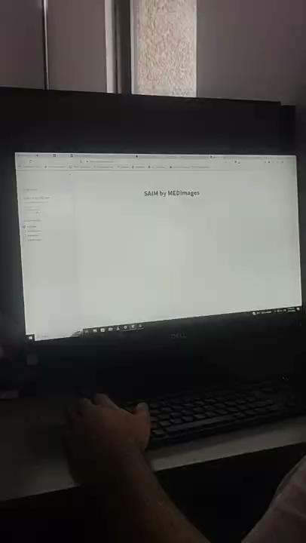
Prueba de casos

Slide 21
GRACIAS

